Slide 1
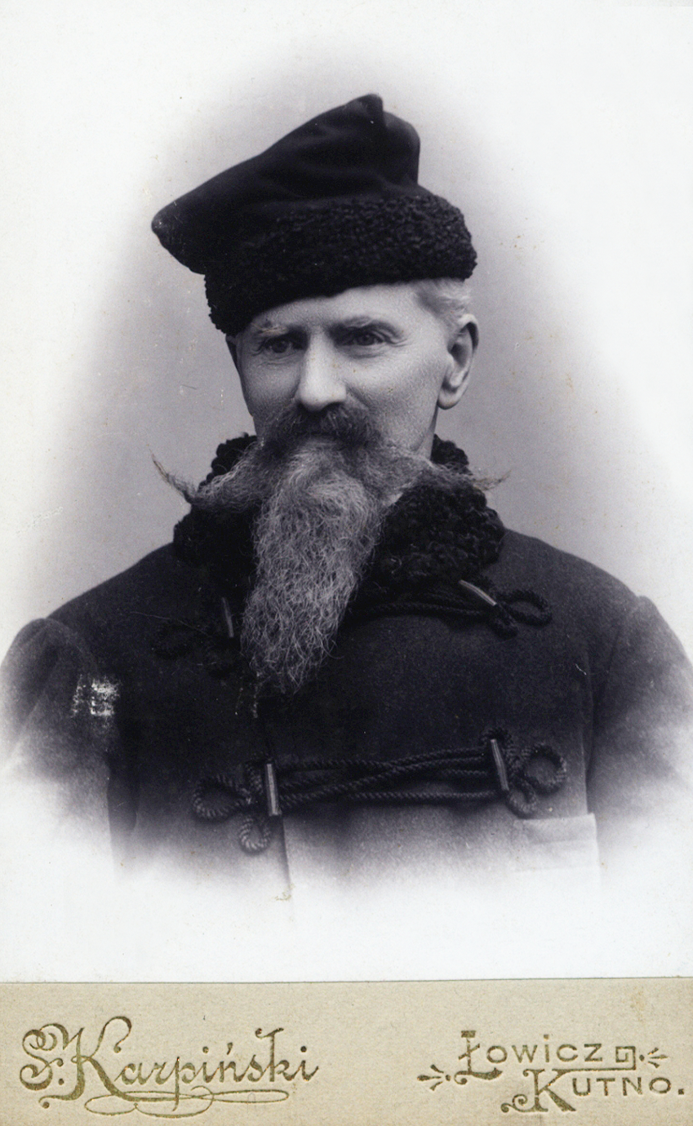
Międzynarodowy Dzień Archiwów
Władysław Tarczyński
łowicki społecznik,
muzealnik i archiwista
z przełomu XIX i XX wieku
„Kochaj wszystko, co piękne, wzniosłe i niewinne. Kochaj też kraj własny i miasto rodzinne. Szanuj wszelkie po przodkach spuścizny, w tych – jak w zwyczajach – tkwi miłość Ojczyzny. Bądź dobrym Polakiem, uczciwym, a będziesz wzorem i sam będziesz szczęśliwy!”
Z dedykacji na książce o Łowiczu dla syna Mariana
Władysław Tarczyński, fot. S. Karpiński, 1 III 1902
Oprac. Marek Wojtylak Archiwum Państwowe w Warszawie Oddział w Łowiczu

Slide 2
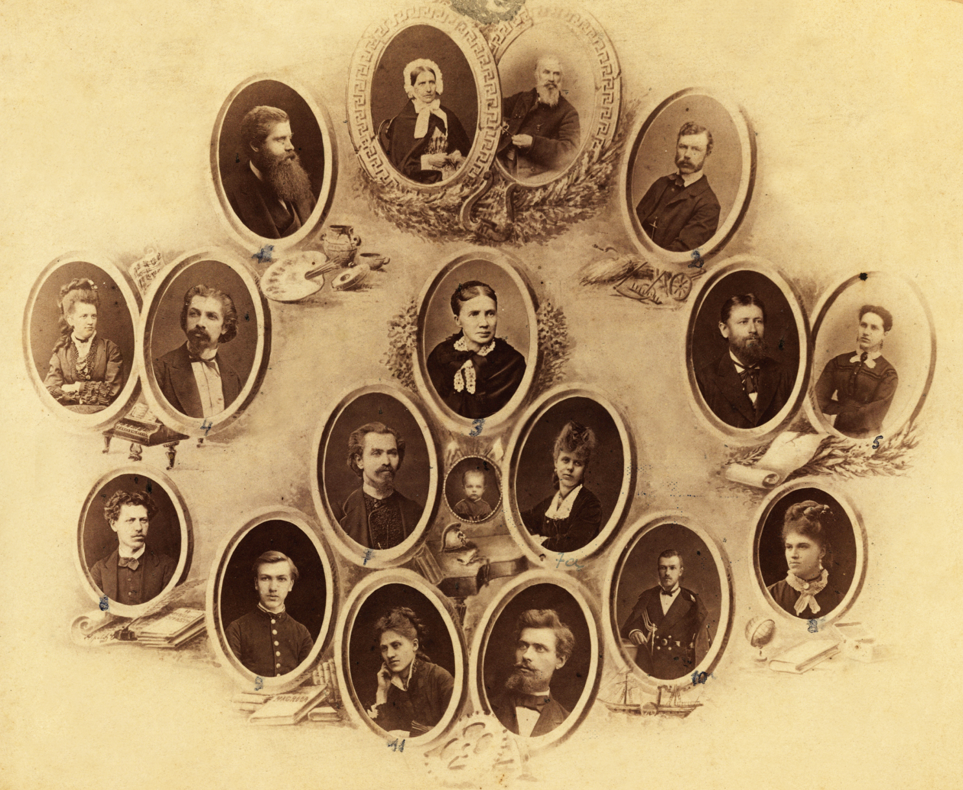
Władysław Paulin Tarczyński – korektor i stroiciel fortepianów, społecznik, pisarz, muzealnik i archiwista, ur. 22 VI 1845 r. w Płocku, syn Kazimierza i Agnieszki z Wachulskich, wychowany w rodzinie pochodzenia szlacheckiego, przywiązanej do tradycji patriotycznych i chrześcijańskich. Ojciec był właścicielem wytwórni fortepianów w Łęczycy, a następnie w Płocku; z zamiłowania kolekcjoner, badacz dzwonów. Po bankructwie fabryki w Płocku zajmował się naprawą fortepianów na terenie guberni płockiej i warszawskiej.
Władysław miał liczne rodzeństwo. Do najbardziej znanych należeli bracia:
Franciszek (1833-1900) – artysta malarz, pedagog, fotografik, zbieracz przedmiotów archeologicznych, zesłaniec za udział w powstaniu styczniowym.
Józef (1841-1897) – pianista, kompozytor, prof. Konserwatorium Warszawskiego.
Bogumił Hipolit (1851-1892) – nauczyciel, literat, publicysta prasy warszawskiej, urzędnik.
Tablo rodziny Tarczyńskich, ok. 1875

Slide 3
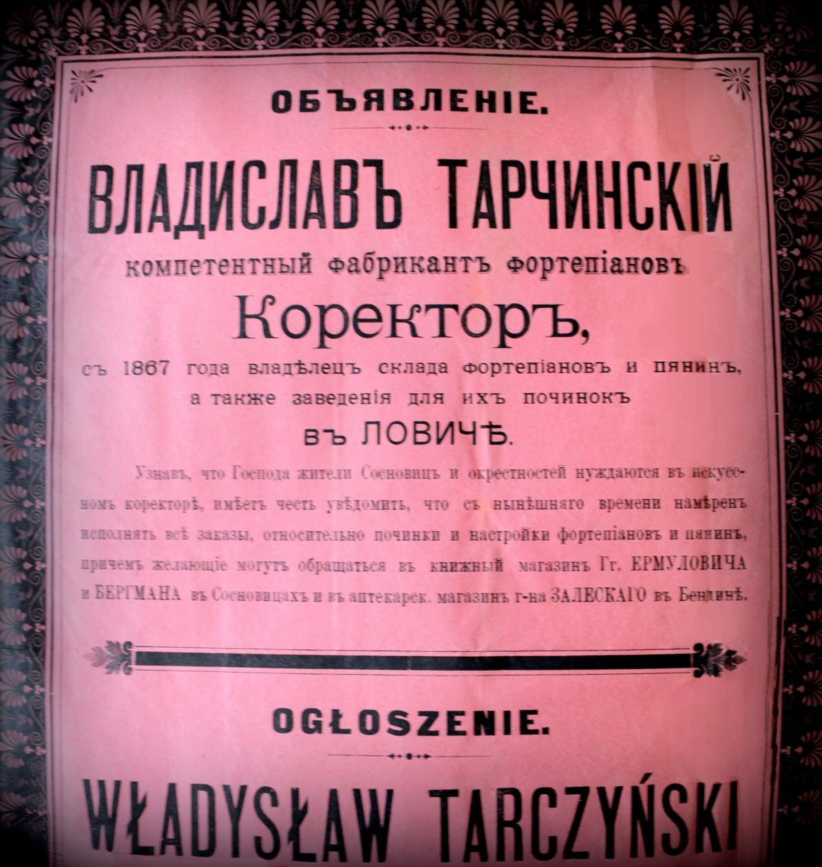
Władysław pobierał naukę w domu, następnie uczył się w szkole ogólnej w Płocku. Szkoły nie ukończył. Dalej kształcił się samemu i pod okiem ojca, który przekazywał mu wiedzę na temat budowy i strojenia fortepianów. W 1862 r. osiadł w Łowiczu, w którym po 5 latach otworzył własny skład i wynajem fortepianów, zajmując się jednocześnie ich naprawą i strojeniem w mieście oraz dalszej okolicy.
Ogłoszenie W. Tarczyńskiego,
korektora fortepianów od 1867 r. w Łowiczu, 1880

Slide 4
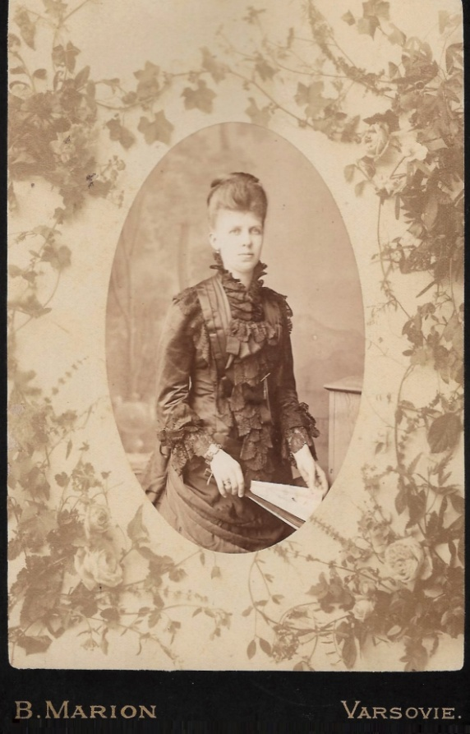
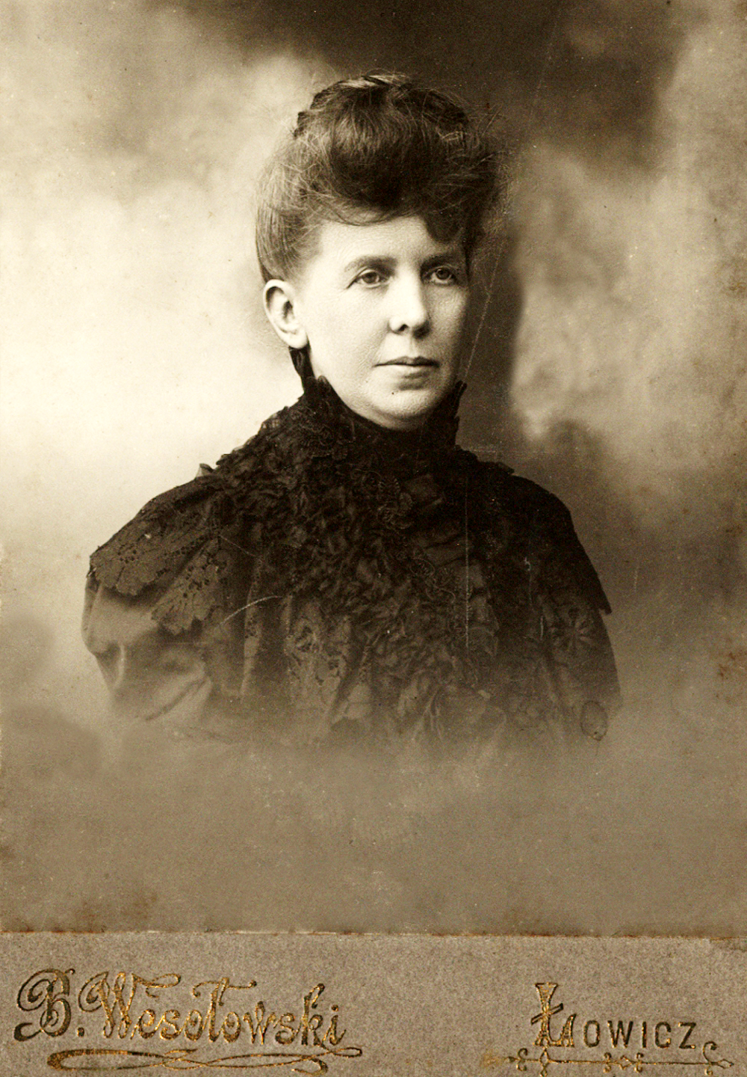
Wanda Tarczyńska z Karpowiczów,
fot. B. Marion, 1884
Po śmierci pierwszej żony Marii Sucheckiej w 1870 r., która zmarła podczas połogu, ożenił się w 1872 r. w Warszawie z młodszą od siebie o trzy lata nauczycielką, Wandą Eugenią z Karpowiczów (1848-1912), córką Donata i Ludwiki z Gargulskich.
Wanda Tarczyńska, fot. B. Wesołowski, 1911

Slide 5
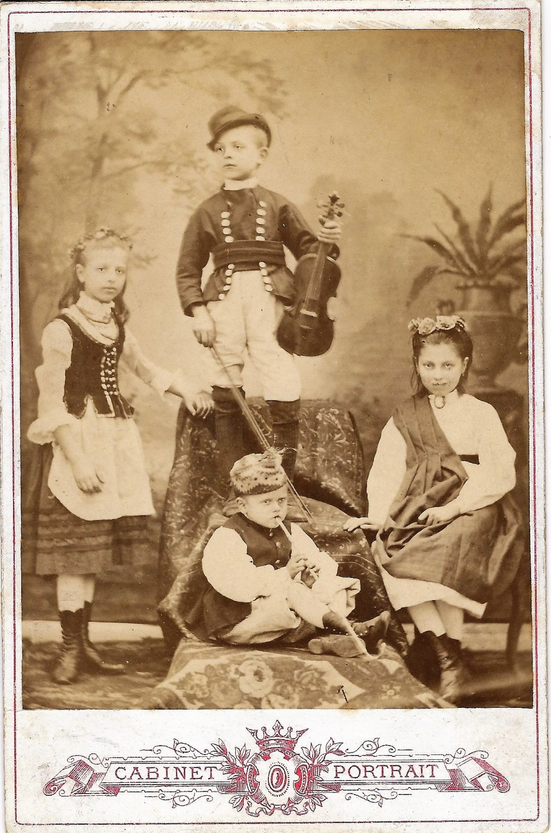
Z małżeństwa tego doczekał się kilkorga dzieci, z których wiek dojrzały osiągnęło troje:
Jadwiga (1875-1969) – która po ukończeniu pensji w Warszawie zajmowała się domem, a w 1913 r. wyszła za mąż za Emila Balcera łowickiego przedsiębiorcę, opiekuna i promotora straży pożarnej, burmistrza miasta podczas I wojny światowej.
Władysław Kazimierz (1878-1916) – z wykształcenia inżyniera elektryka, redaktora pism technicznych, absolwenta szkoły politechnicznej w Karlsruhe.
Marian Szczęsny (1882-1942) – urzędnika, muzealnika, od 1927 r. kustosza Muzeum Miejskiego im. W. Tarczyńskiego w Łowiczu.
Dzieci Władysława i Wandy Tarczyńskich: od lewej Jadwiga, u góry Władysław Kazimierz, u dołu Marian, po prawej Cecylia,
fot. S. Kryształ; ok. 1885

Slide 6
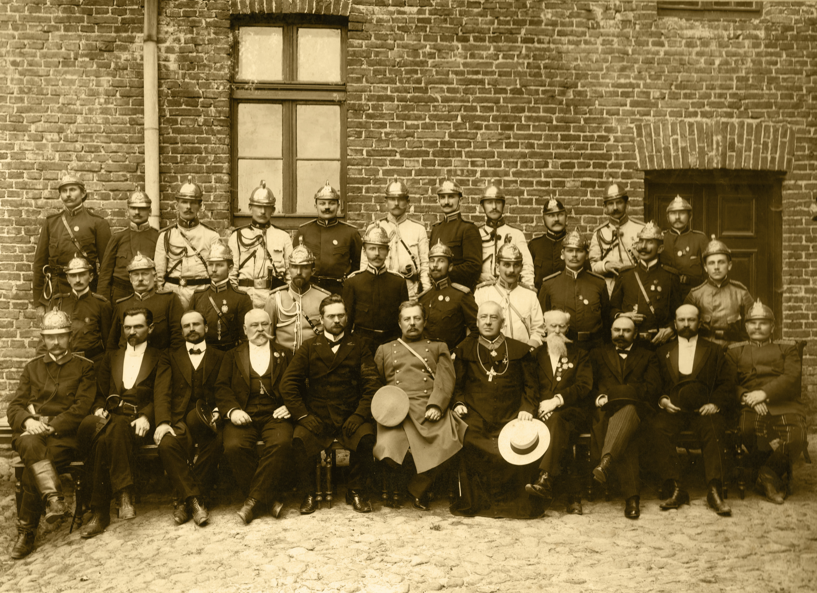
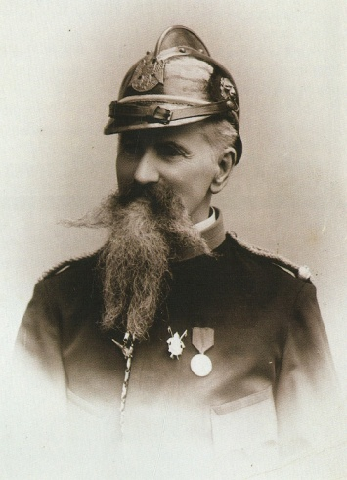
Władysław Tarczyński jako członek Rady Ochotniczej Straży Ogniowej w Łowiczu, fot. z 1909
Początki działalności społecznej W. Tarczyńskiego zaczynają się w roku 1879, kiedy przy składzie fortepianów założył salon gry abonamentowej i bezpłatną wypożyczalnię książek dla ludu, funkcjonującą do 1884 r. W 1879 r. był współorganizatorem ochotniczej straży ogniowej w Łowiczu, w której przeszedł wszystkie stopnie kariery od szeregowca i sygnalisty aż po prezesa rady. Działalność w straży traktował jako powinność obywatelską, mającą służyć miastu i ojczyźnie.

Slide 7
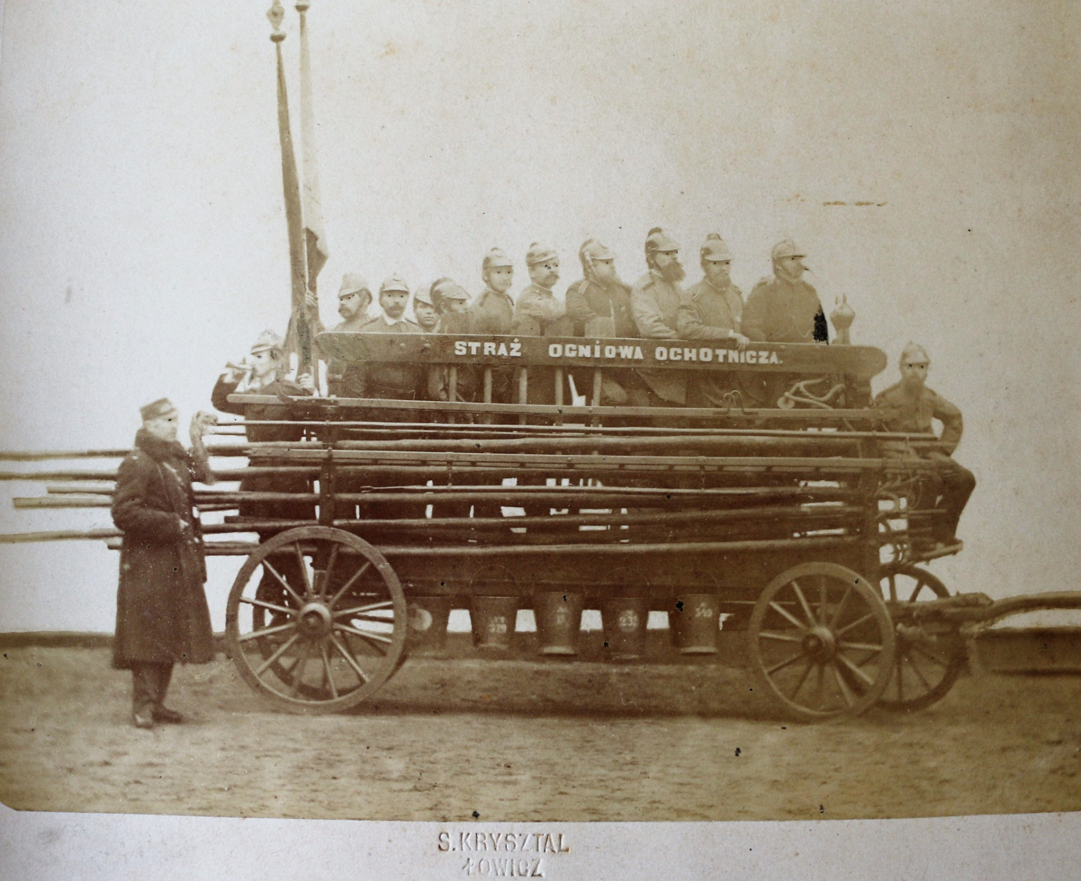
Łowiccy strażacy w wozie rekwizytowym projektu W. Tarczyńskiego, fot. S. Kryształ, 1882
W 1881 r. zaprojektował dla straży wóz rekwizytowy, który otrzymał srebrny medal na wystawie rolniczej Towarzystwa Wyścigów Konnych w Warszawie w 1883 r. Dla łowickiej straży pisał okolicznościowe marsze i pieśni, do których muzykę pisali znani twórcy, m.in. jego brat Józef.

Slide 8
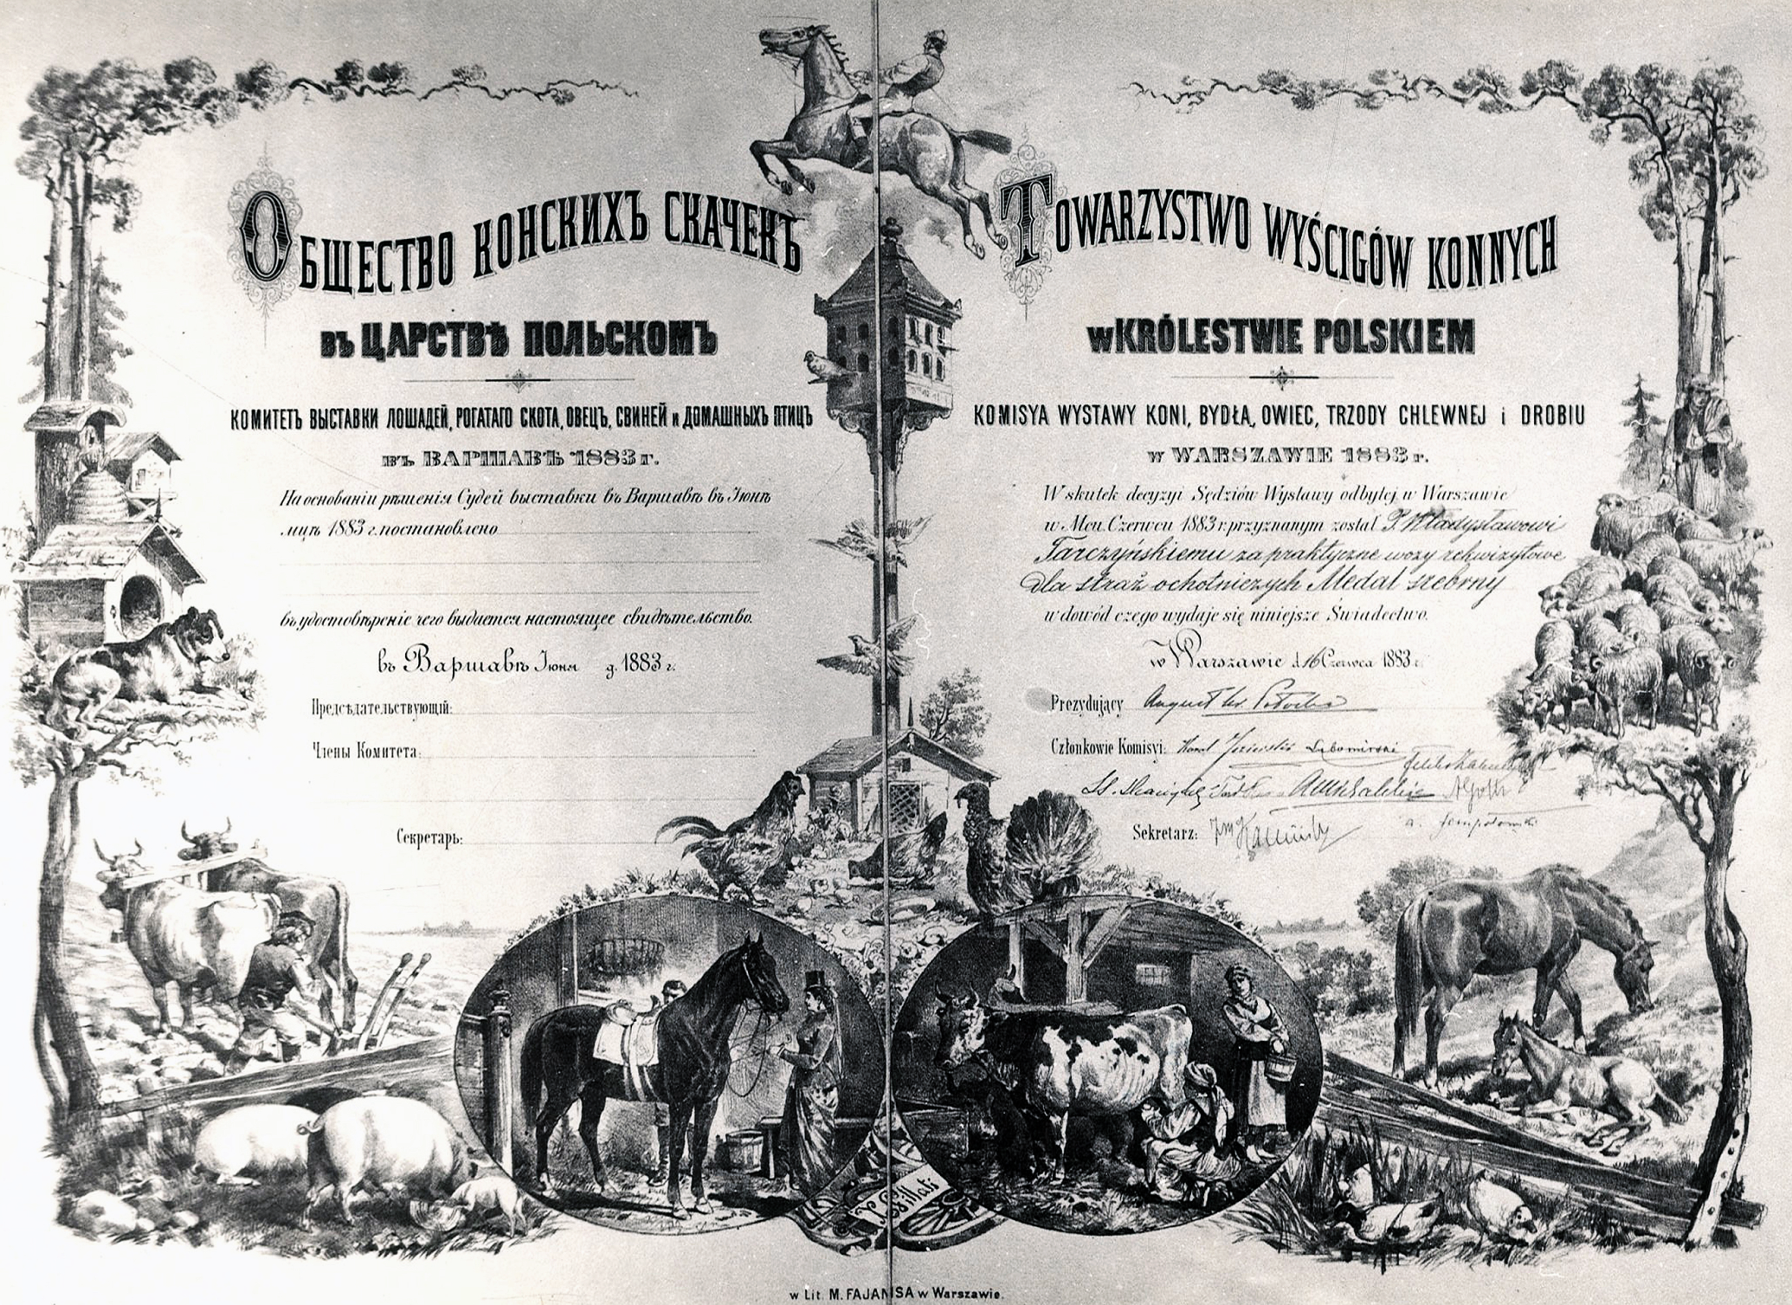
Dyplom uznania Towarzystwa Wyścigów Konnych w Warszawie dla Władysława Tarczyńskiego, 1883

Slide 9
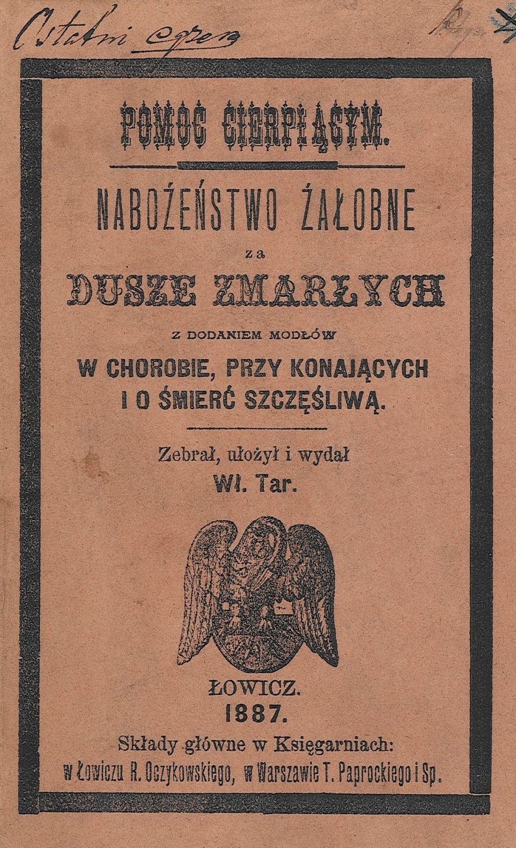
W latach 80-ch zaczął zamieszczać jako korespondent z Łowicza artykuły
w prasie warszawskiej. Wydawał również książki. Początkowo były to dzieła o treści religijnej: „Pomoc cierpiącym. Nabożeństwo żałobne za dusze zmarłych” i „Karawika czyli krzyż o dwóch ramionach”.
Od 1894 r. należał do archikonfraterni literackiej, działającej przy kościele metropolitalnym św. Jana w Warszawie.
Z okazji 35-lecia zamieszkania w Łowiczu wydał drukiem opracowanie: „Łowicz. Wiadomości historyczne z dodaniem innych szczegółów”, dedykowane proboszczowi kościoła Świętego Ducha w Łowiczu, dawnemu Sybirakowi – ks. Ludwikowi Czajewiczowi.
Strona tytułowa książki Tarczyńskiego „Pomoc cierpiącym...”, 1887

Slide 10
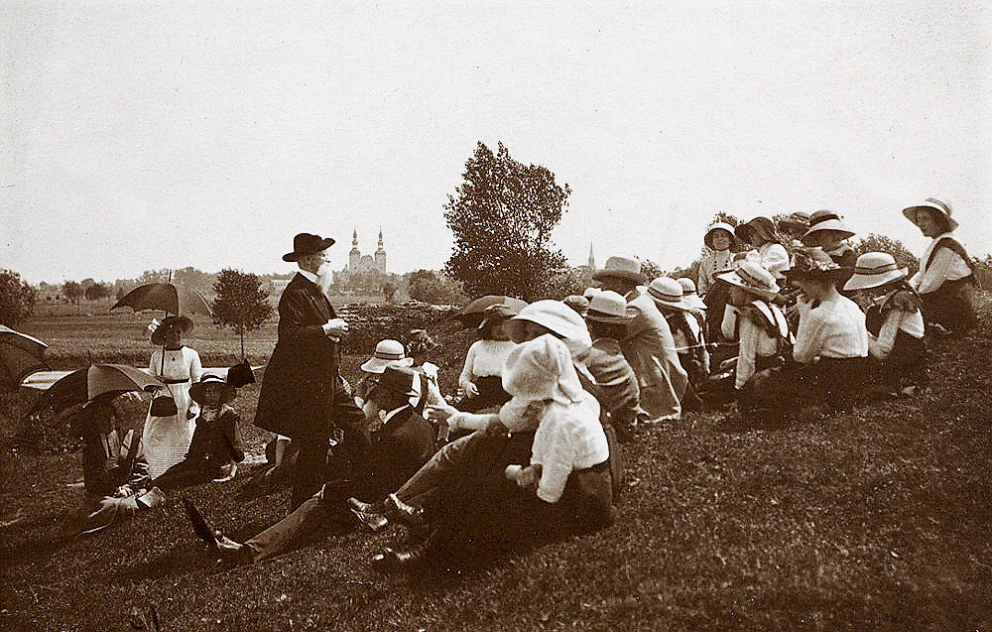
Władysław Tarczyński na ruinach dawnego zamku arcybiskupów gnieźnieńskich w Łowiczu
z uczestnikami wycieczki PTK z Kutna, 1913
Tarczyński uczestniczył w pracach różnych instytucji i stowarzyszeń w Łowiczu. Sam często był inicjatorem ich powołania, pełniąc następnie odpowiedzialne funkcje w ich zarządach i radach.
Były to m.in. Towarzystwo Pożyczkowo-Oszczędnościowe (1899), Towarzystwo Wzajemnego Kredytu (1901), Towarzystwo Pomocy dla Biednych (1902), Towarzystwo Śpiewacze „Lutnia” (1903), Stowarzyszenie Robotników Chrześcijan (1905), Polska Macierz Szkolna (1905) i Polskie Towarzystwo Krajoznawcze (1908).

Slide 11
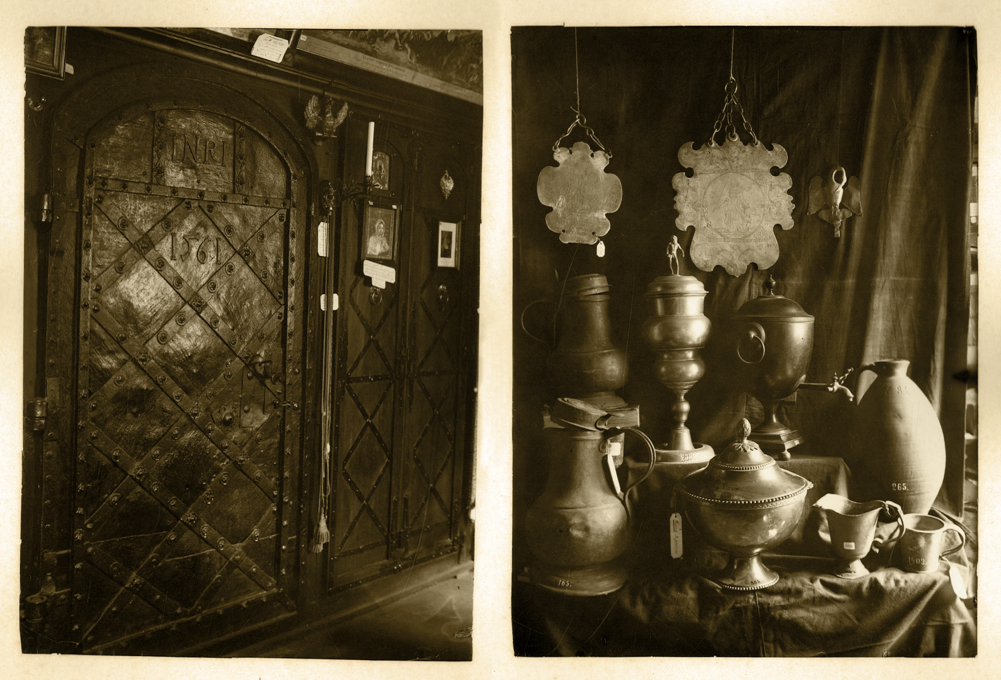
Fragment ekspozycji Muzeum Starożytności i Pamiątek Historycznych Władysława Tarczyńskiego w budynku Towarzystwa Wzajemnego Kredytu w Łowiczu, 1908
Tarczyński zajmował się kolekcjonowaniem przedmiotów i dokumentów, które określał mianem starożytności. W 1905 r. w budynku straży ogniowej w Łowiczu pokazał po raz pierwszy publicznie gromadzone przez lata zbiory. W dwa lata później, po otrzymaniu zgody władz carskich, udostępnił je w budynku Towarzystwa Wzajemnego Kredytu pod nazwą Muzeum Starożytności i Pamiątek Historycznych. Było to pierwsze w Królestwie Polskim prywatne muzeum, otwarte w mieście powiatowym. Do 1914 r. liczyło ponad 3200 eksponatów.

Slide 12
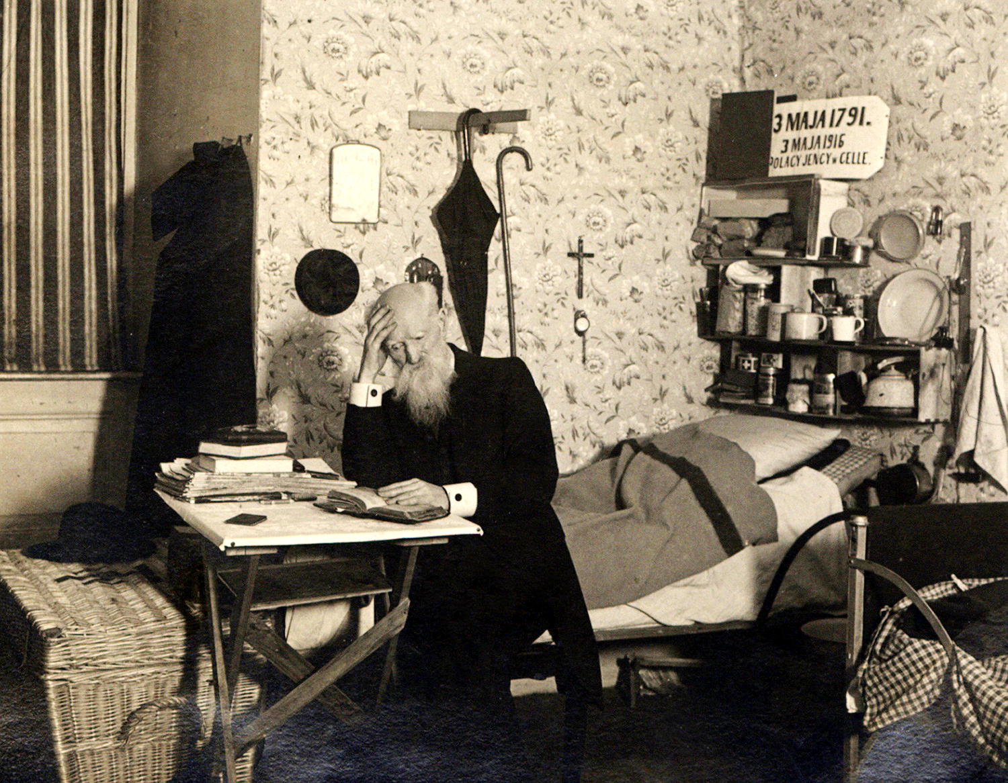
Władysław Tarczyński jako jeniec zamku w Celle, 1916
Po wybuchu I wojny światowej Tarczyński prowadził dziennik, w którym notował wszystkie wydarzenia w mieście i okolicy. Za krytykę poczynań wojsk niemieckich był aresztowany i internowany w zamku w Celle pod Hanowerem. Przebywał tam 16 miesięcy, a po powrocie do Łowicza dokonał inwentaryzacji części zniszczonych lub rozgrabionych zbiorów. Zmarł 6 X 1918 r. Przed śmiercią sporządził akt darowizny, na mocy którego przekazywał swoje zbiory miastu, czyniąc odpowiedzialnymi za ich stan i bezpieczeństwo syna Mariana, córkę Jadwigę i jej męża Emila Balcera.

